Slide 1










Notions fondamentales de la mesure
Capteurs et chaines de mesure
Par Dr. SAADI M . Nacer
1

Slide 2


Information pratiques
Organisation du cours magistral:
  Volume horaire : 1h30/semaine
  Nombre de crédits : 2, Coefficient : 1
  Mode d’évaluation : Examen 60 % - Contrôle continu 40 %
Organisation des travaux pratiques :
  Volume horaire : 1h30/ 2 semaine
  Nombre de crédits : 2, Coefficient : 1
  Mode d’évaluation : Contrôle continu à 100 %

Slide 3

Objectifs du cours
Après avoir acquis cette matière, l’étudient est censé maitriser les différents éléments constitutifs d’une chaine de mesure, le principe de base de fonctionnement d’un capteur et les caractéristiques métrologiques dont il faut tenir compte lors de l’utilisation et le choix d’un capteur.

Slide 4
Contenu du cours
Chapitre 1. Notions fondamentales de la mesure : Définition, Synoptique d’une chaîne de régulation industrielle, Capteurs actifs et passifs, Classification des capteurs.
Chapitre 2. Caractéristiques métrologiques des capteurs : Définition, Etalonnage d’un capteur, Sensibilité, Linéarité, Précision, Sensibilité dynamique.
Chapitre 3. Mesure de température : Introduction à la thermométrie, Thermométrie par résistances, Thermocouple, Thermistance, Pyromètre.
Chapitre 4. Mesure de pressions : Capteurs par jauges de contraintes, Capteurs à semi-conducteurs.
Chapitre 5. Mesure de niveaux et débits : Capteurs à flotteurs, Capteurs à ultrasons à effet Doppler
Chapitre 6. Capteurs thermiques :
Chapitre 7. Mesure des déplacements et vitesse
Codeurs optiques, Codeurs incrémentaux, Capteurs à réluctance variable.
Chapitre 8. Conditionnement
des signaux mesurés : Ponts conditionneurs,
Amplificateur d’instrumentation, Amplificateur d’isolation, Linéarisation des caractéristiques statiques des capteurs, Détection d’un signal de mesure modulé en fréquence.

Slide 5
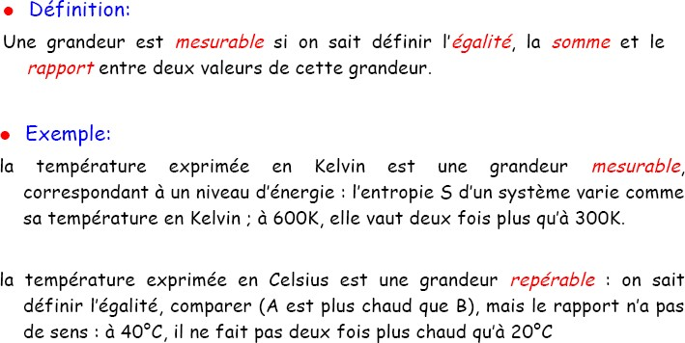

Définitions de base

Slide 6
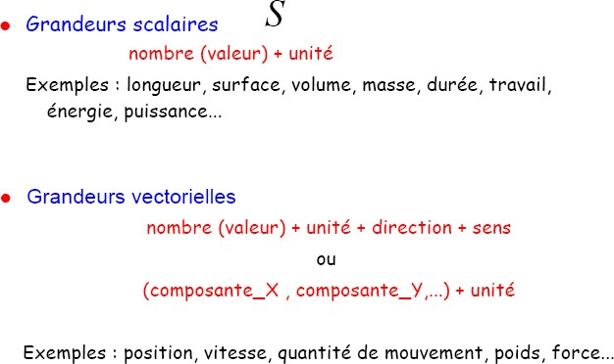
Définitions de base : type de grandeur

Slide 7
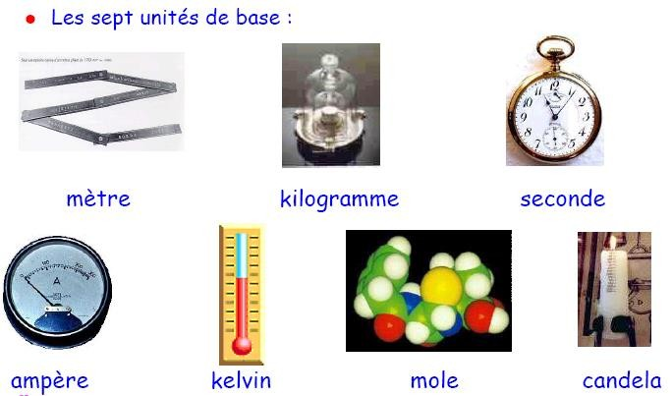
Définitions de base : Système International d’unités

Slide 8
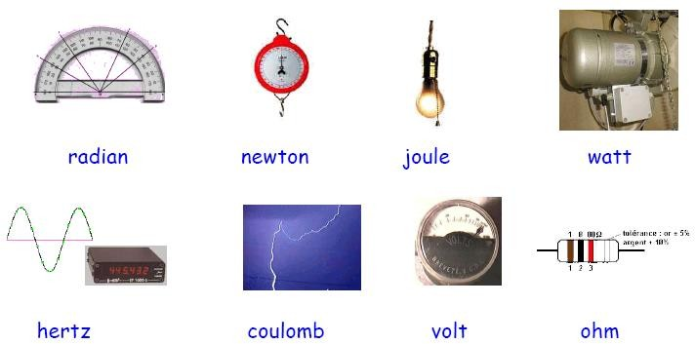
Définitions de base : Système International d’unités
Unités dérivées

Slide 9
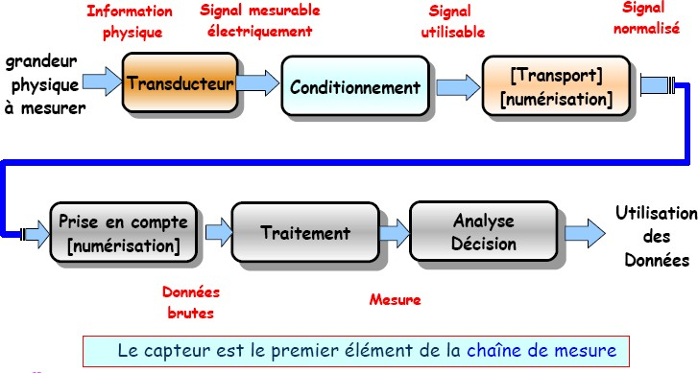
Définitions de base : rôle d’un capteur

Slide 10
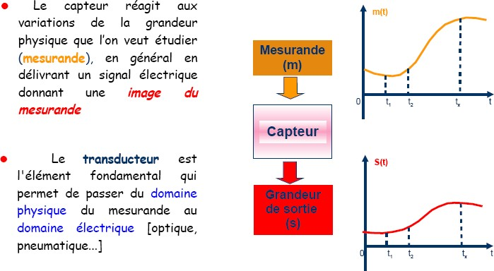

Définitions de base : rôle d’un capteur

Slide 11
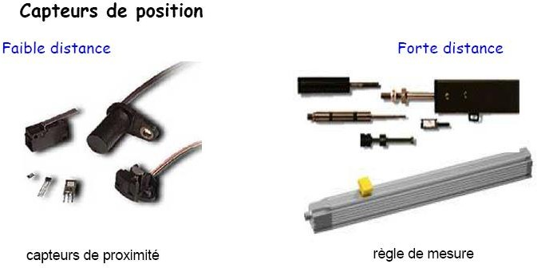
Exemples de capteurs : grandeurs mécaniques

Slide 12
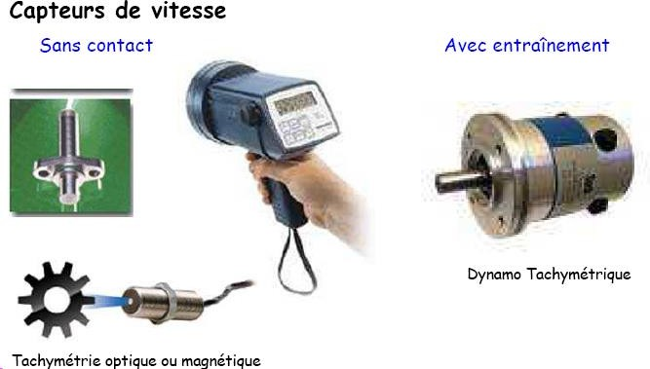
Exemples de capteurs : grandeurs mécaniques

Slide 13
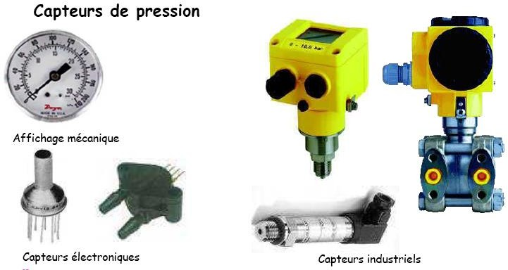
Exemples de capteurs : grandeurs mécaniques

Slide 14
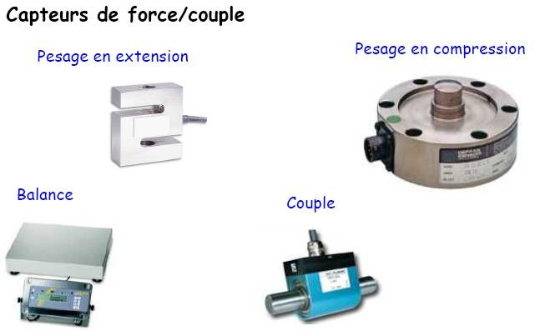
Exemples de capteurs : grandeurs mécaniques

Slide 15
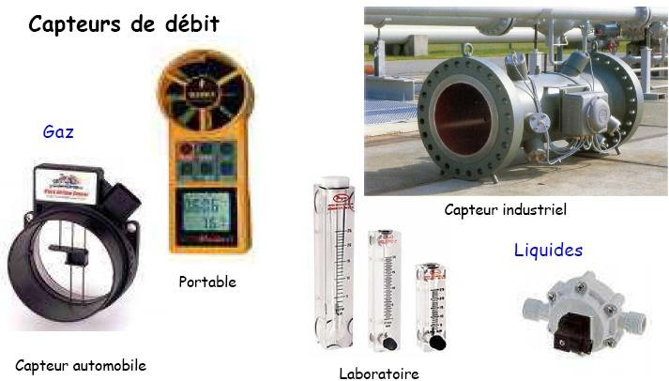
Exemples de capteurs : grandeurs mécaniques

Slide 16
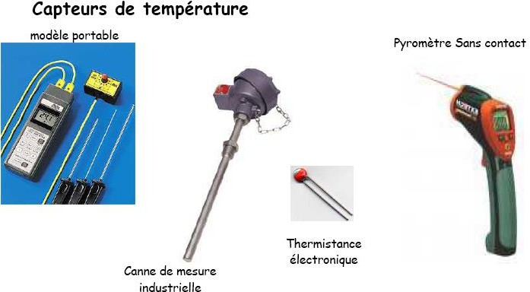
Exemples de capteurs : grandeurs thermiques

Slide 17
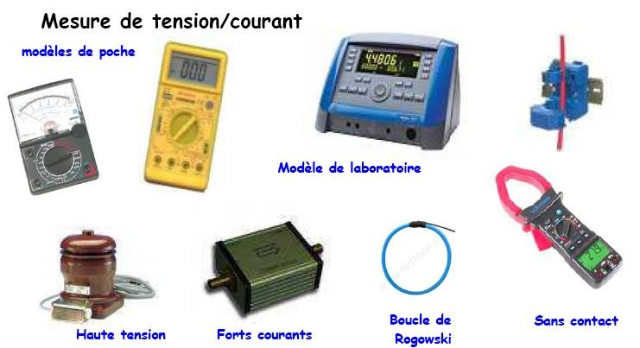
Exemples de capteurs : grandeurs électriques

Slide 18
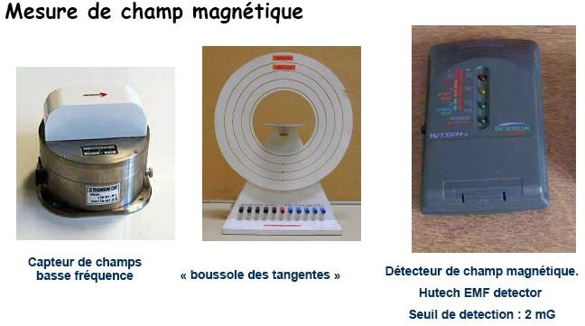
Exemples de capteurs : grandeurs électriques

Slide 19
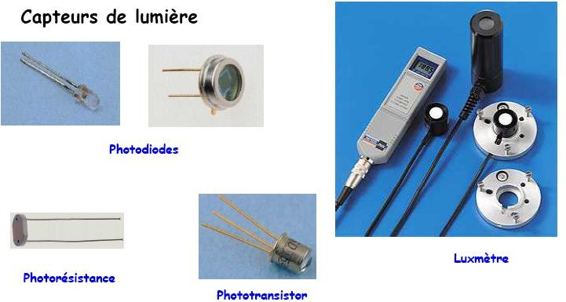
Exemples de capteurs : grandeurs de rayonnement (radiatives)

Slide 20
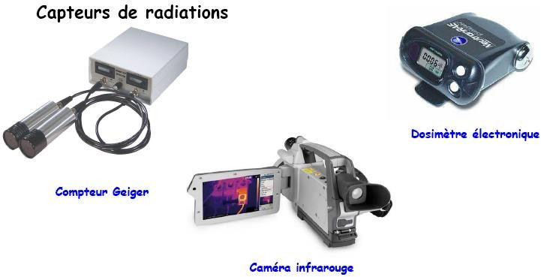
Exemples de capteurs : grandeurs de rayonnement (radiatives)

Slide 21
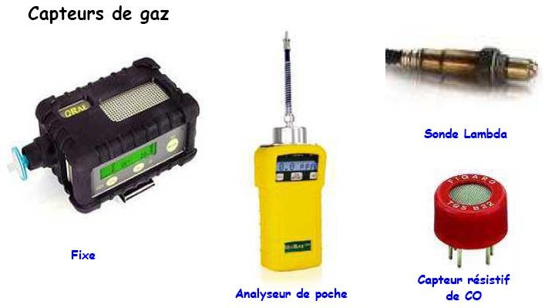
Exemples de capteurs : grandeurs chimiques

Slide 22
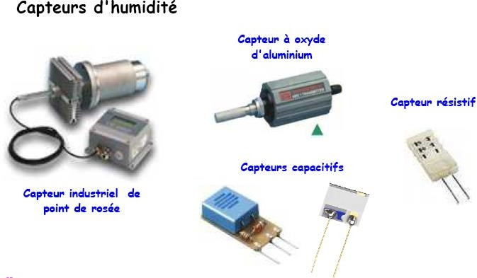
Exemples de capteurs : grandeurs chimiques

Slide 23
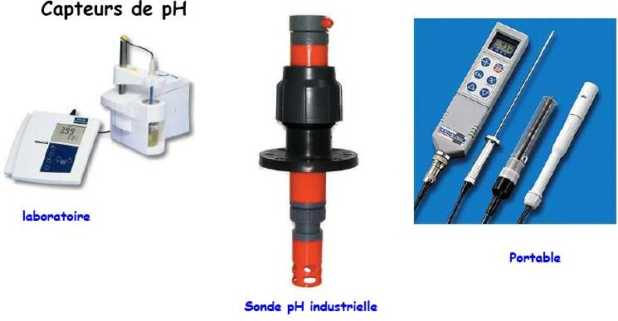
Exemples de capteurs : grandeurs chimiques

Slide 24
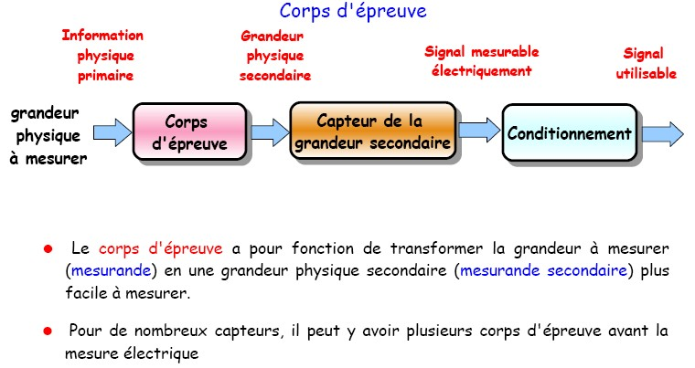
Structure des capteurs

Slide 25
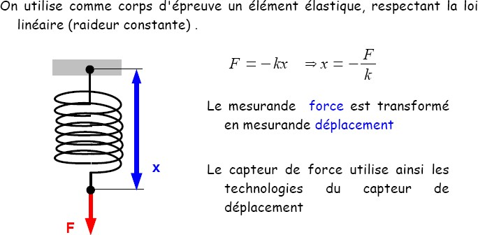
Exemple : mesure d’une force mécanique

Slide 26
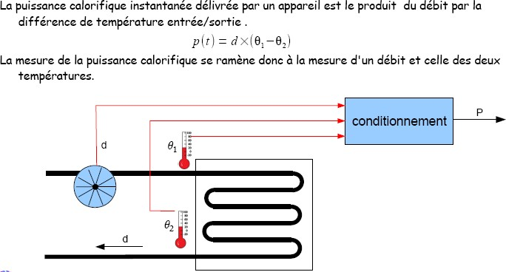
Exemple : Mesure de la puissance calorifique dissipée par un échangeur/radiateur

Slide 27
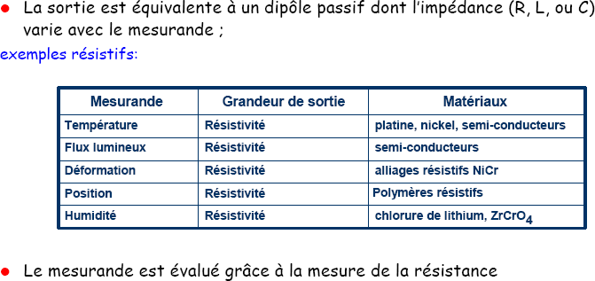
Classe des capteurs : capteurs passifs

Slide 28
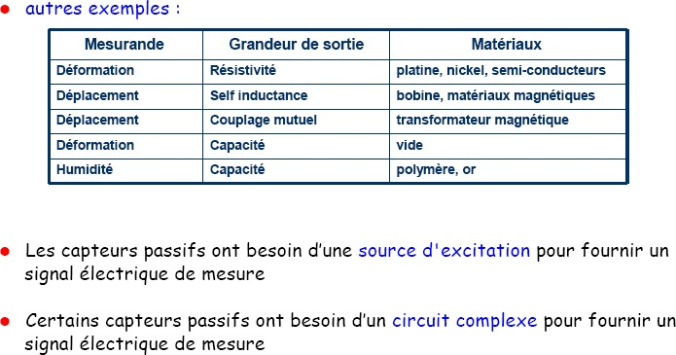
Classe des capteurs : capteurs passifs

Slide 29
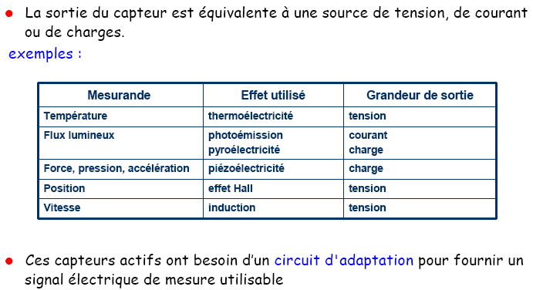
Classe des capteurs : capteurs actifs

Slide 30
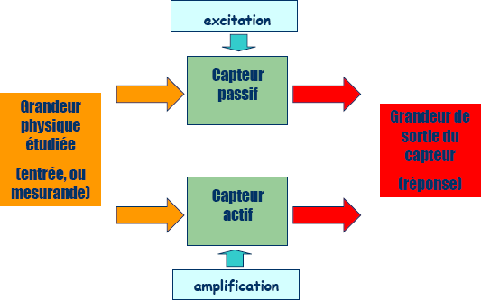
Classe des capteurs : capteurs passifs/actifs

Slide 31

Merci pour votre attention !

Slide 32
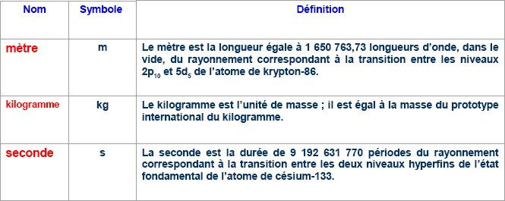

Définitions de base : Système International d’unités
Définitions des unités de base :

Slide 33
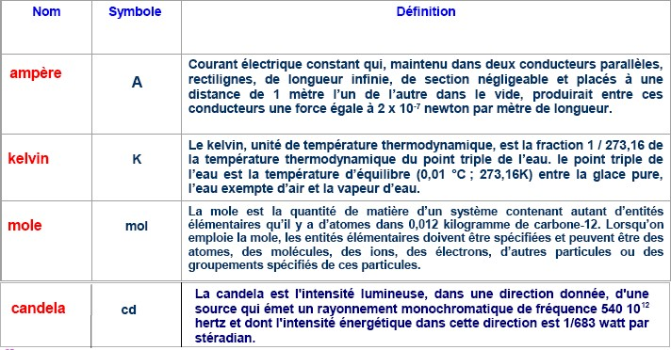
Définitions de base : Système International d’unités

